Slide 1
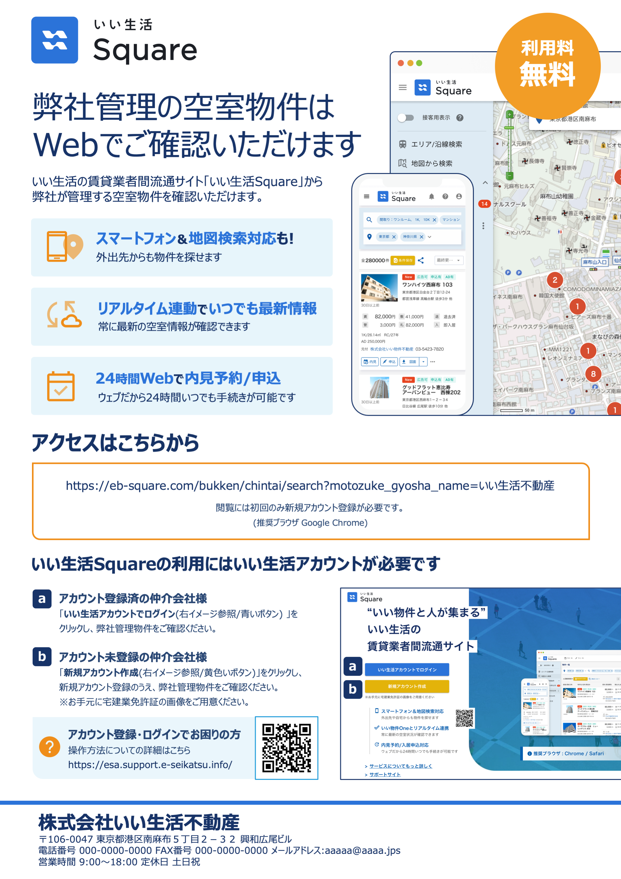
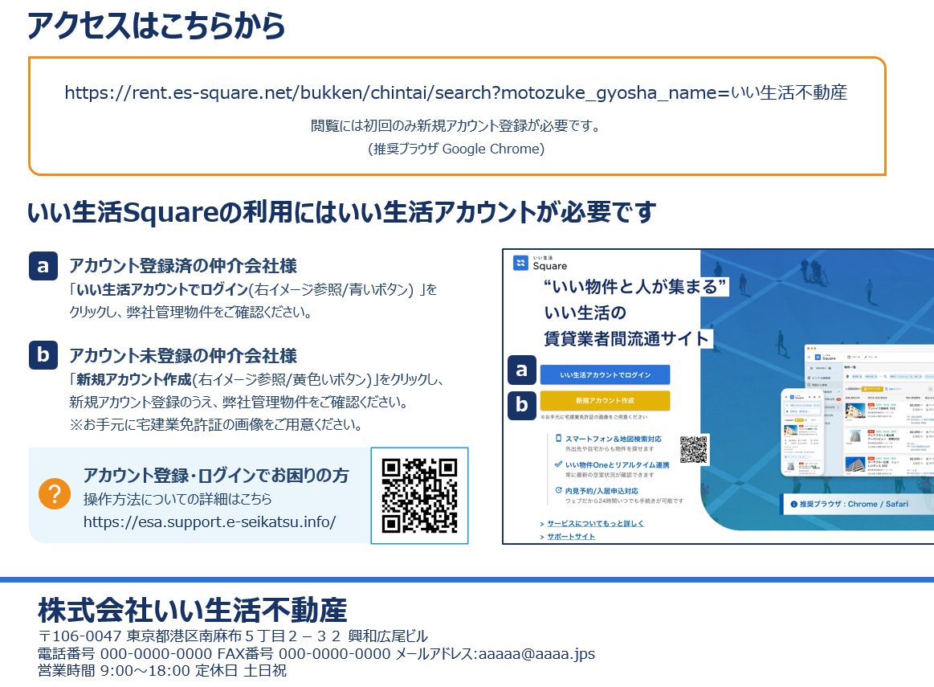
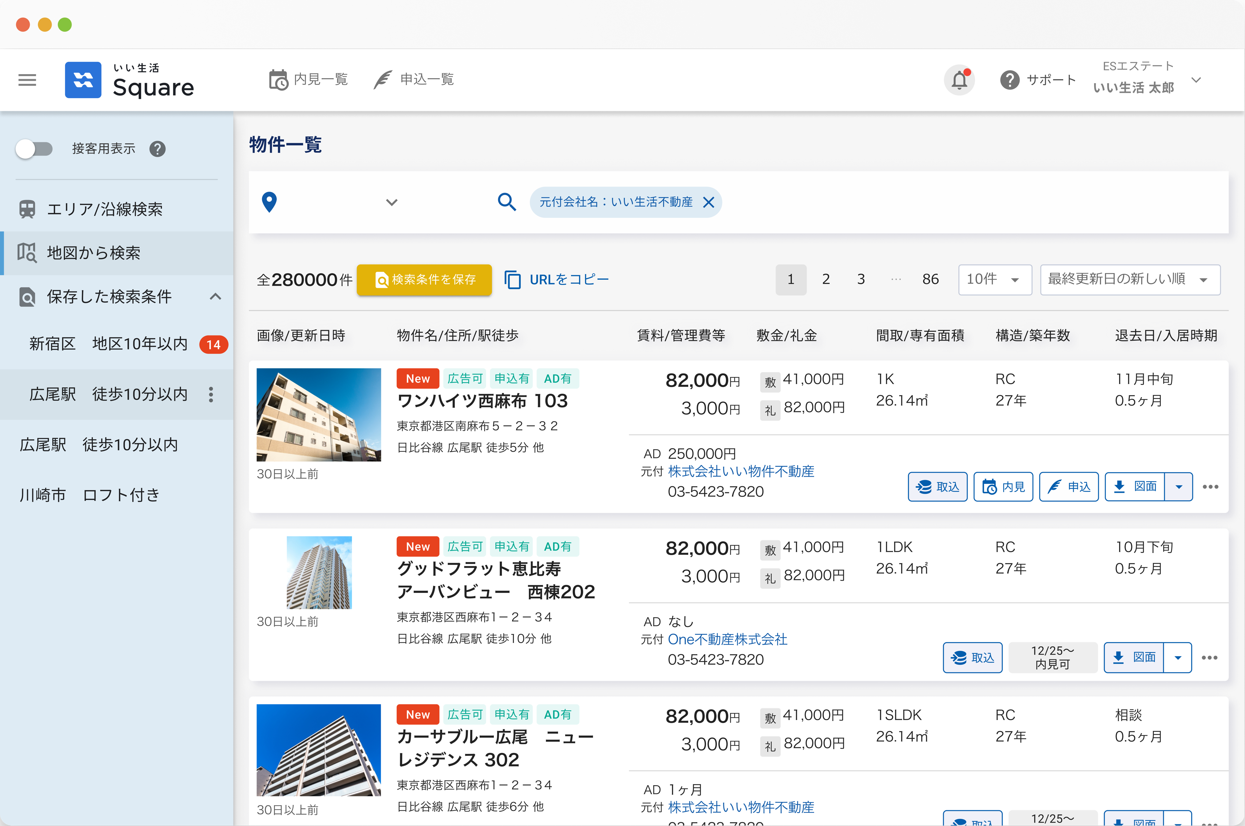
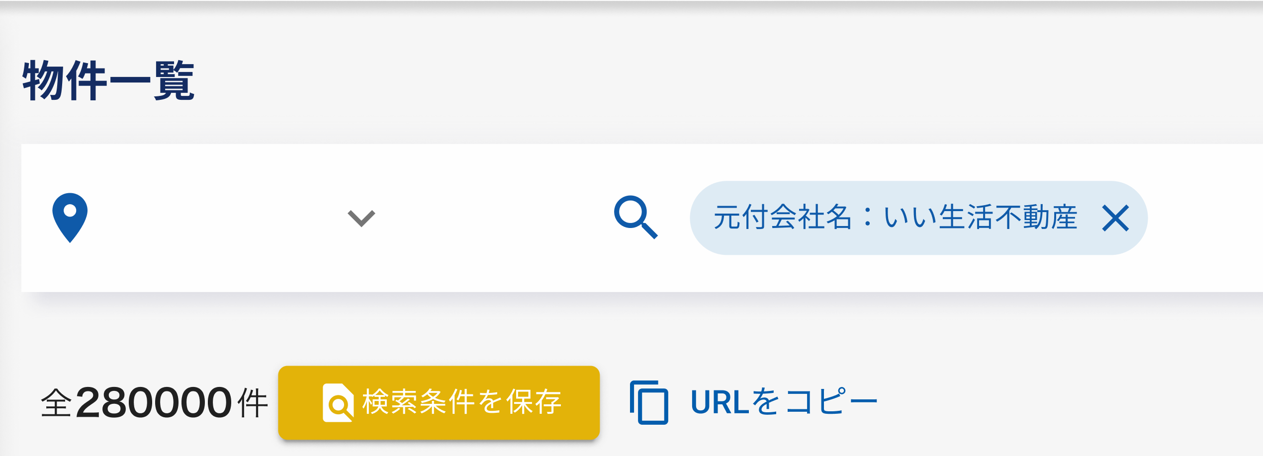
チラシ配布前の注意事項
以下1,2を必ず入力したうえで、配布してください。
1
2
1
貴社空室一覧URLを入力
・「いい生活不動産」を貴社名に変更してください。 ・チラシ配布前にURLが正しいかネットにアクセスしてご確認ください。
いい生活Square Webサイトで元付会社名がセットされた貴社空室一覧の代わりになるURLです。
2
管理会社情報を入力
・最下部にある「会社情報」を、貴社の情報に変更してください。

Slide 2
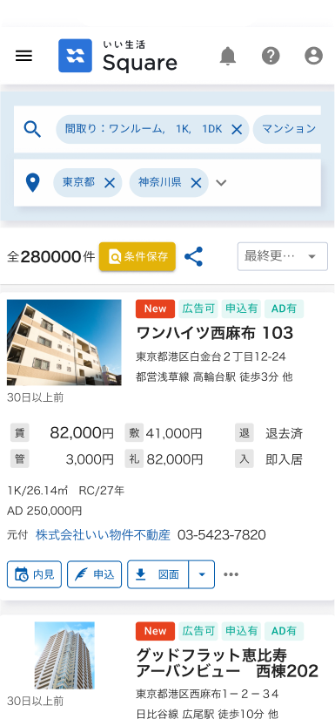
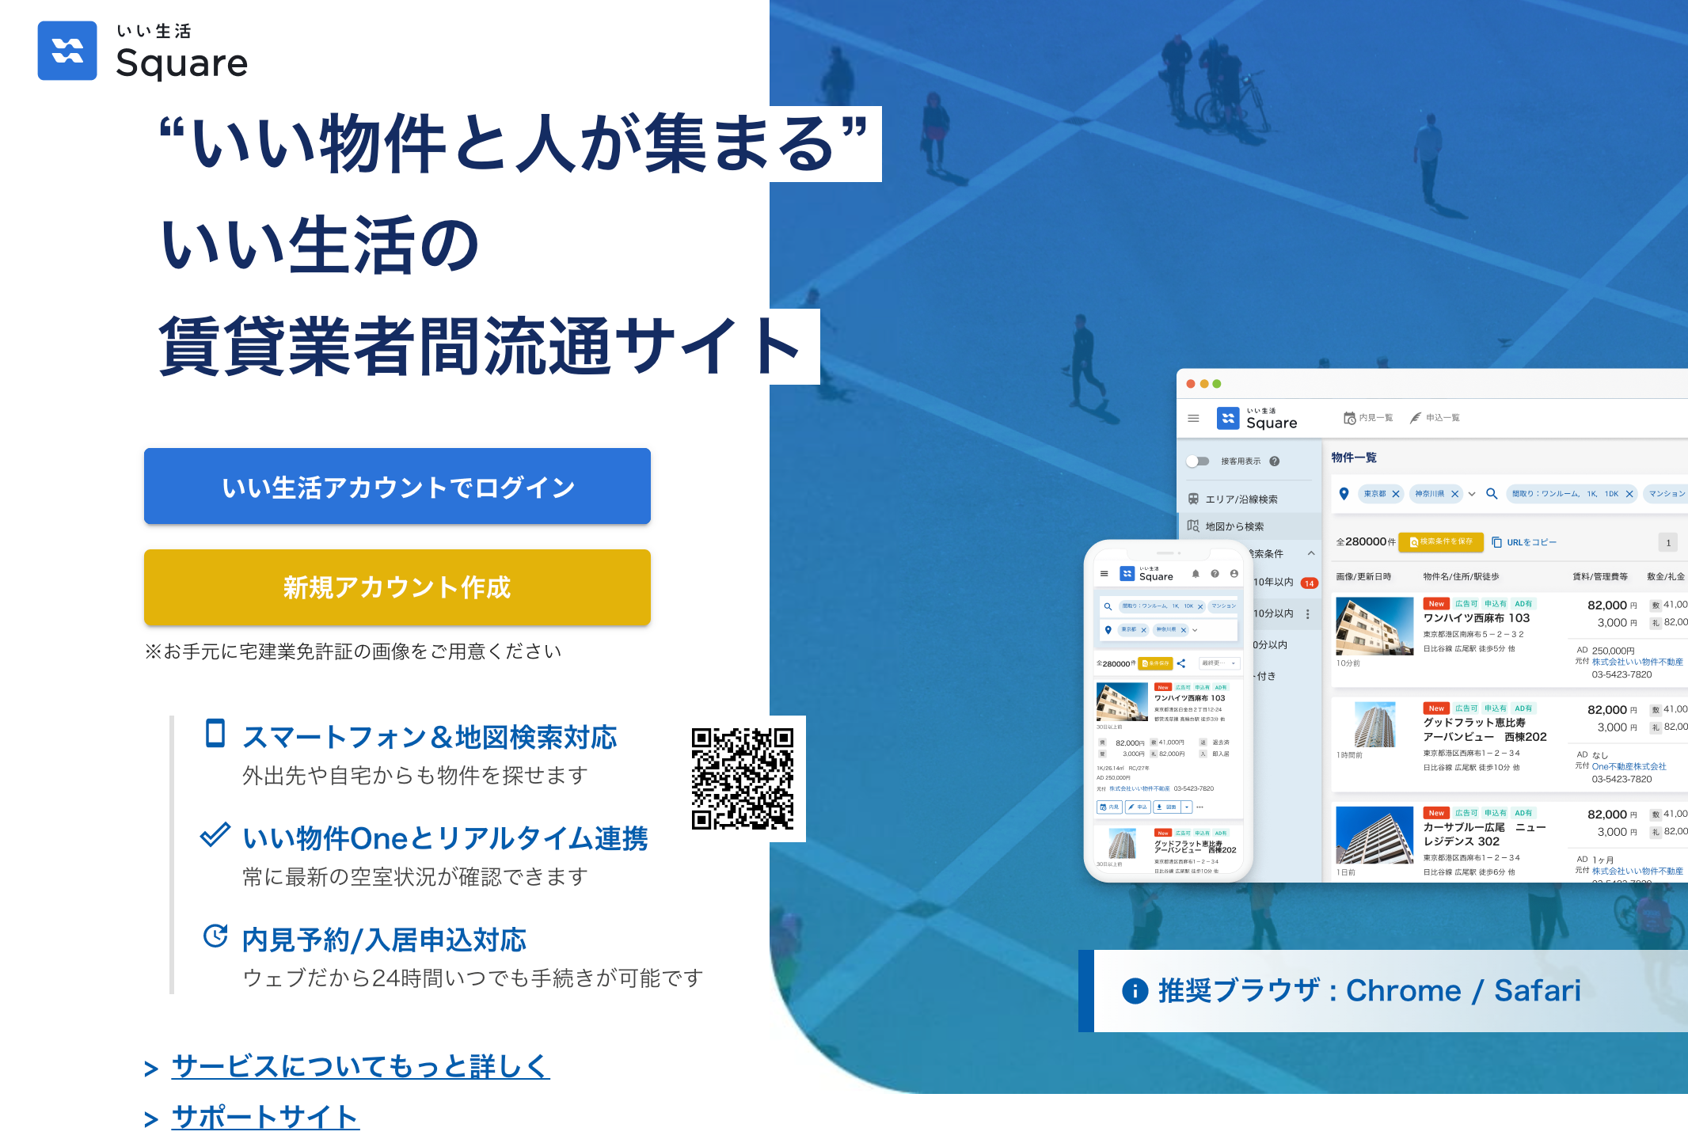
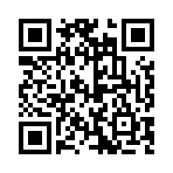
利用料無料
弊社管理の空室物件はWebでご確認いただけます
いい生活の賃貸業者間流通サイト「いい生活Square」から弊社が管理する空室物件を確認いただけます。
スマートフォン＆地図検索対応も!
外出先からも物件を探せます
リアルタイム連動でいつでも最新情報
常に最新の空室情報が確認できます
24時間Webで内見予約/申込
ウェブだから24時間いつでも手続きが可能です
アクセスはこちらから
https://rent.es-square.net/bukken/chintai/search?motozuke_gyosha_name=いい生活不動産
閲覧には初回のみ新規アカウント登録が必要です。
(推奨ブラウザ Google Chrome)
いい生活Squareの利用にはいい生活アカウントが必要です
a
アカウント登録済の仲介会社様 「いい生活アカウントでログイン(右イメージ参照/青いボタン) 」をクリックし、弊社管理物件をご確認ください。 アカウント未登録の仲介会社様 「新規アカウント作成(右イメージ参照/黄色いボタン)」をクリックし、 新規アカウント登録のうえ、弊社管理物件をご確認ください。
※お手元に宅建業免許証の画像をご用意ください。
b
a
b
アカウント登録・ログインでお困りの方
操作方法についての詳細はこちら
https://esa.support.e-seikatsu.info/
株式会社いい生活不動産
〒106-0047 東京都港区南麻布５丁目２－３２ 興和広尾ビル
電話番号 000-0000-0000 FAX番号 000-0000-0000 メールアドレス:aaaaa@aaaa.jps
営業時間 9:00～18:00 定休日 土日祝

